Slide 1
Tanki slojevi aluminijeva anodnog oksida za primjenu u diodama s učinkom kvantnog tuneliranja
Samostalni seminar iz istraživanja u fizici
Ana Marija Bićanić
Mentor: doc. dr. sc. Vedran Đerek
Fizički odsjek, Prirodoslovno-matematički fakultet, Zagreb

Slide 2
PREGLED
MIM DIODE
FABRIKACIJA DIODE
  termalna evaporacija
  spektroskopska elipsometrija
  anodizacija
MJERENJA DIODE

Slide 3
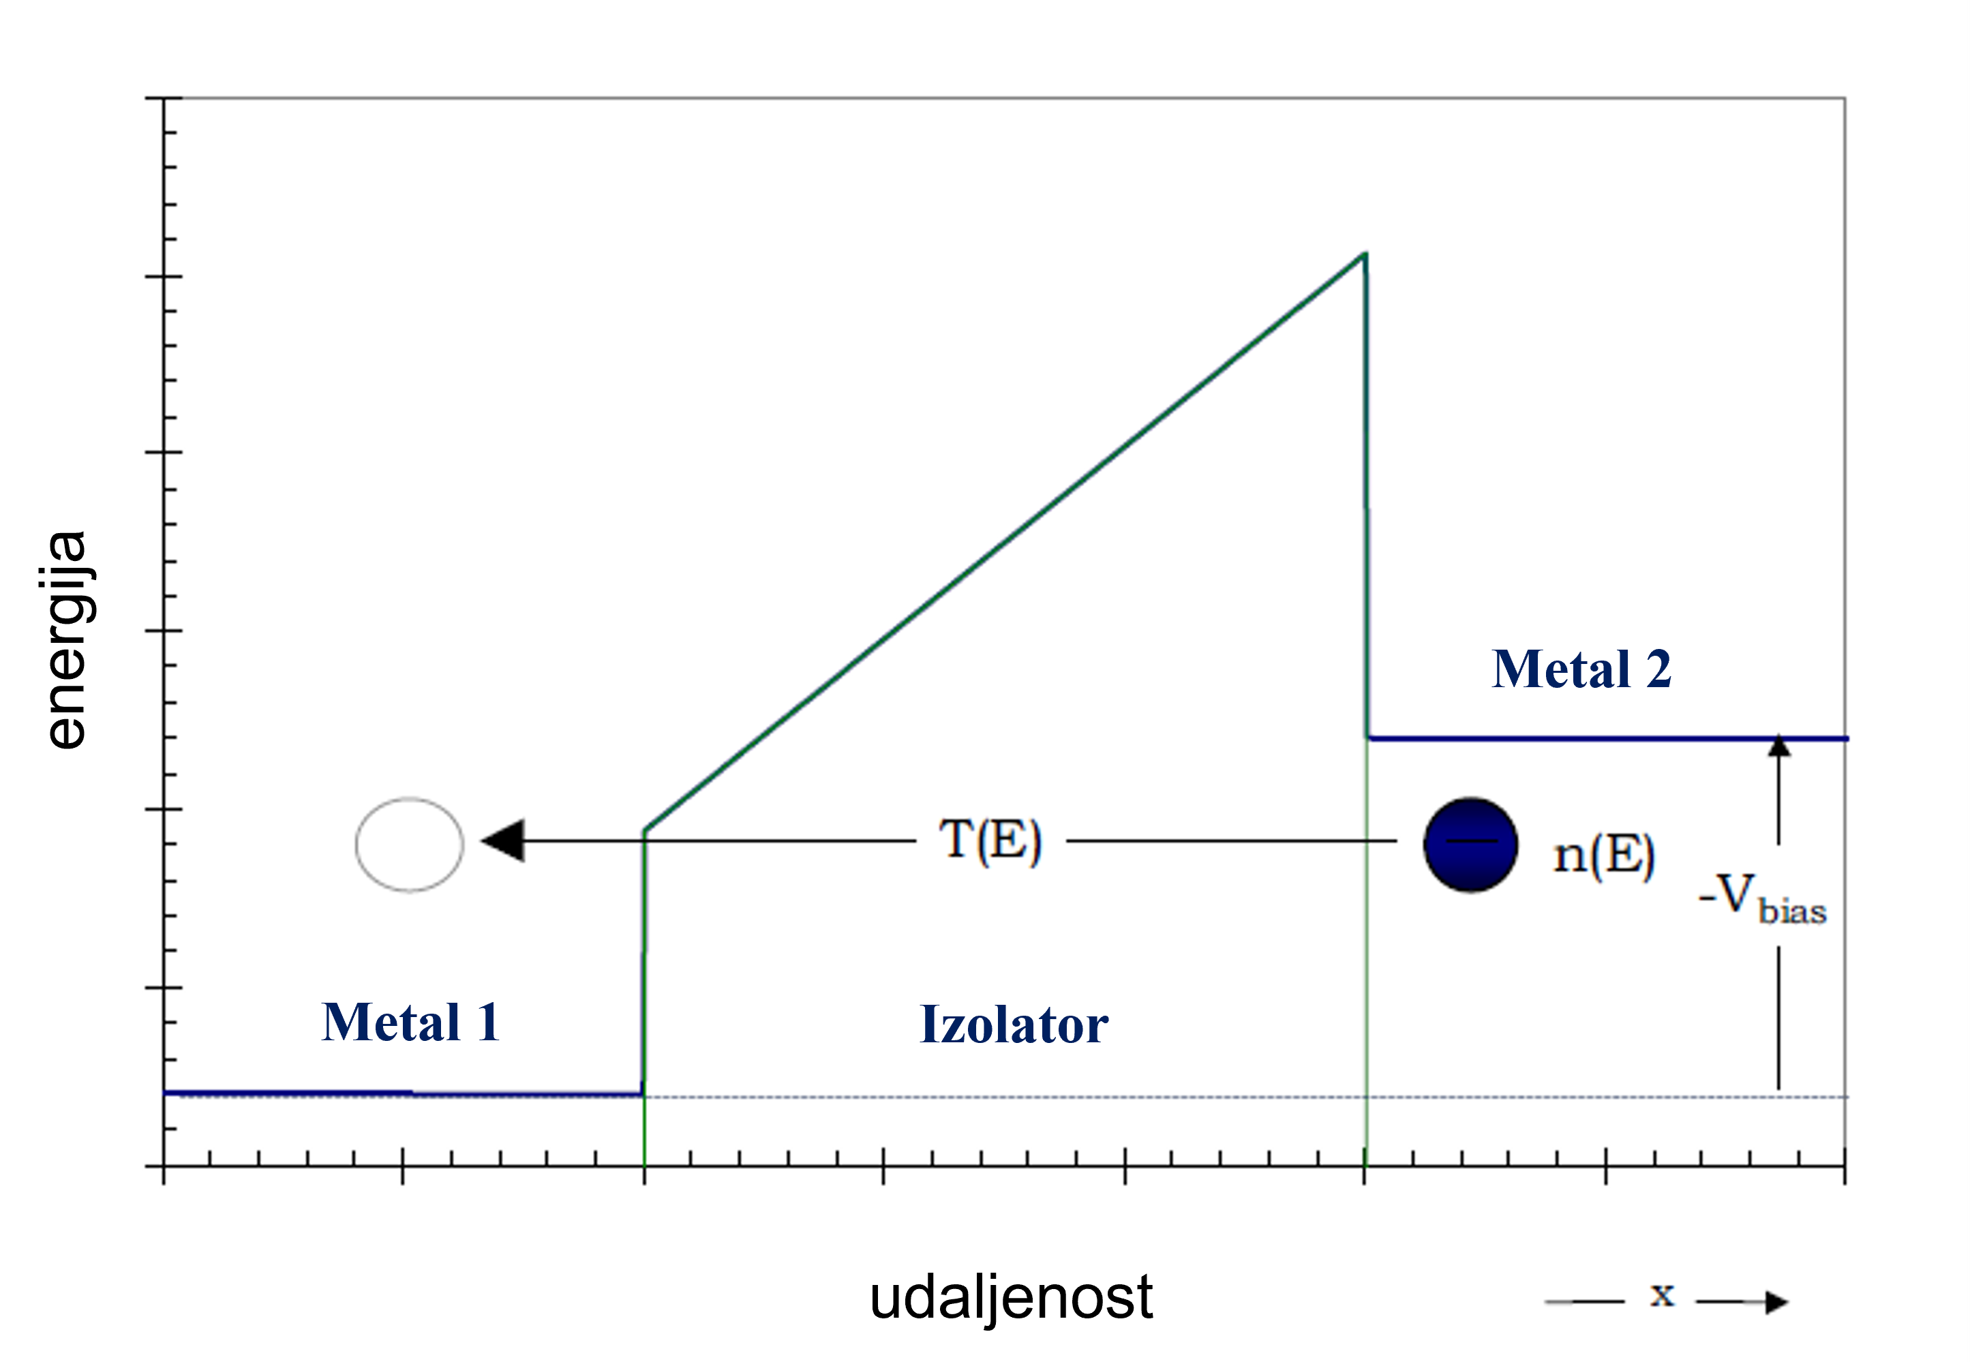
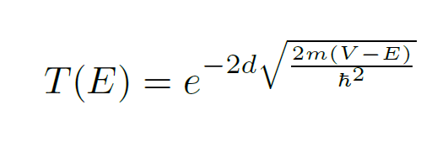
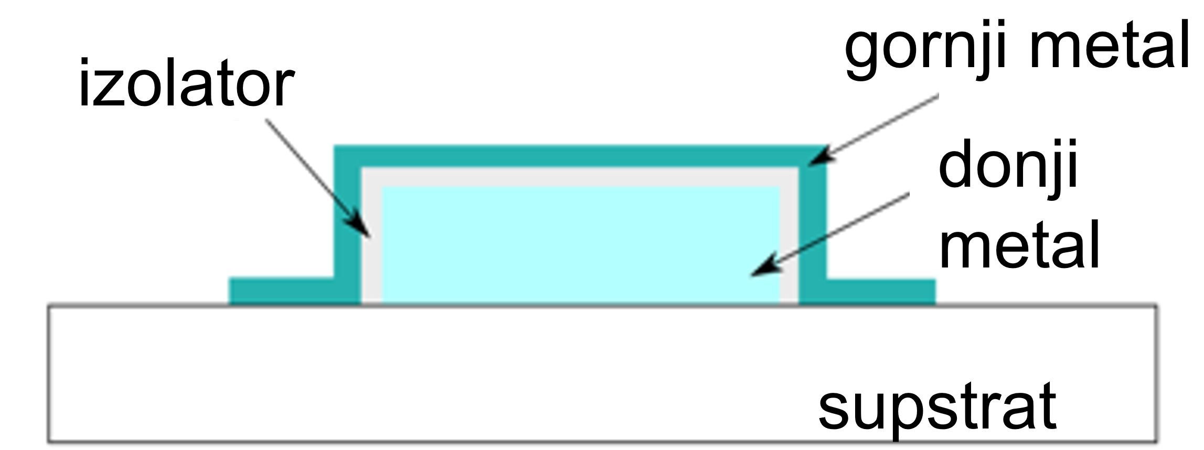
MIM DIODE
metal-izolator-metal
kvantno tuneliranje
Energetski dijagram MIM diode
Eliasson, B.J. (2001). Metal-Insulator-Metal Diodes For Solar Energy Conversion, University of Colorado

Slide 4
(EGaIn)
(Al₂O₃)
(Al)
(Si/SiO₂)
Shematski prikaz uzorka

Slide 5
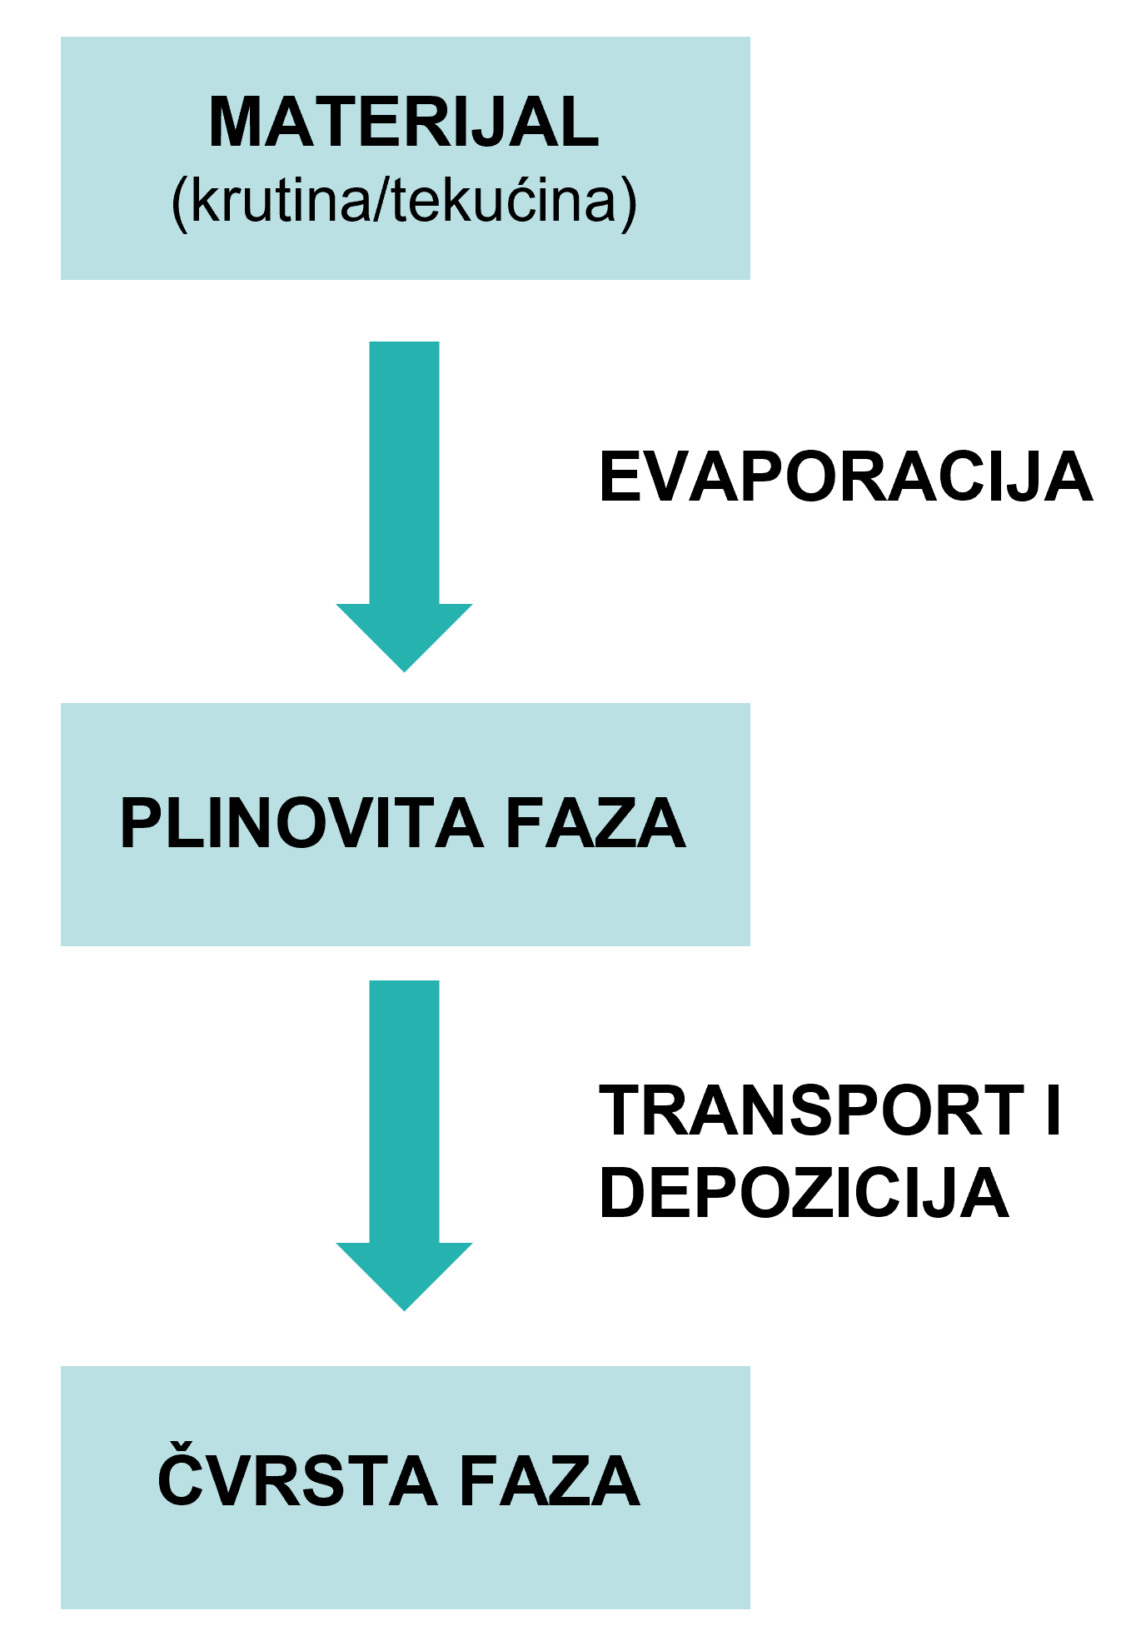
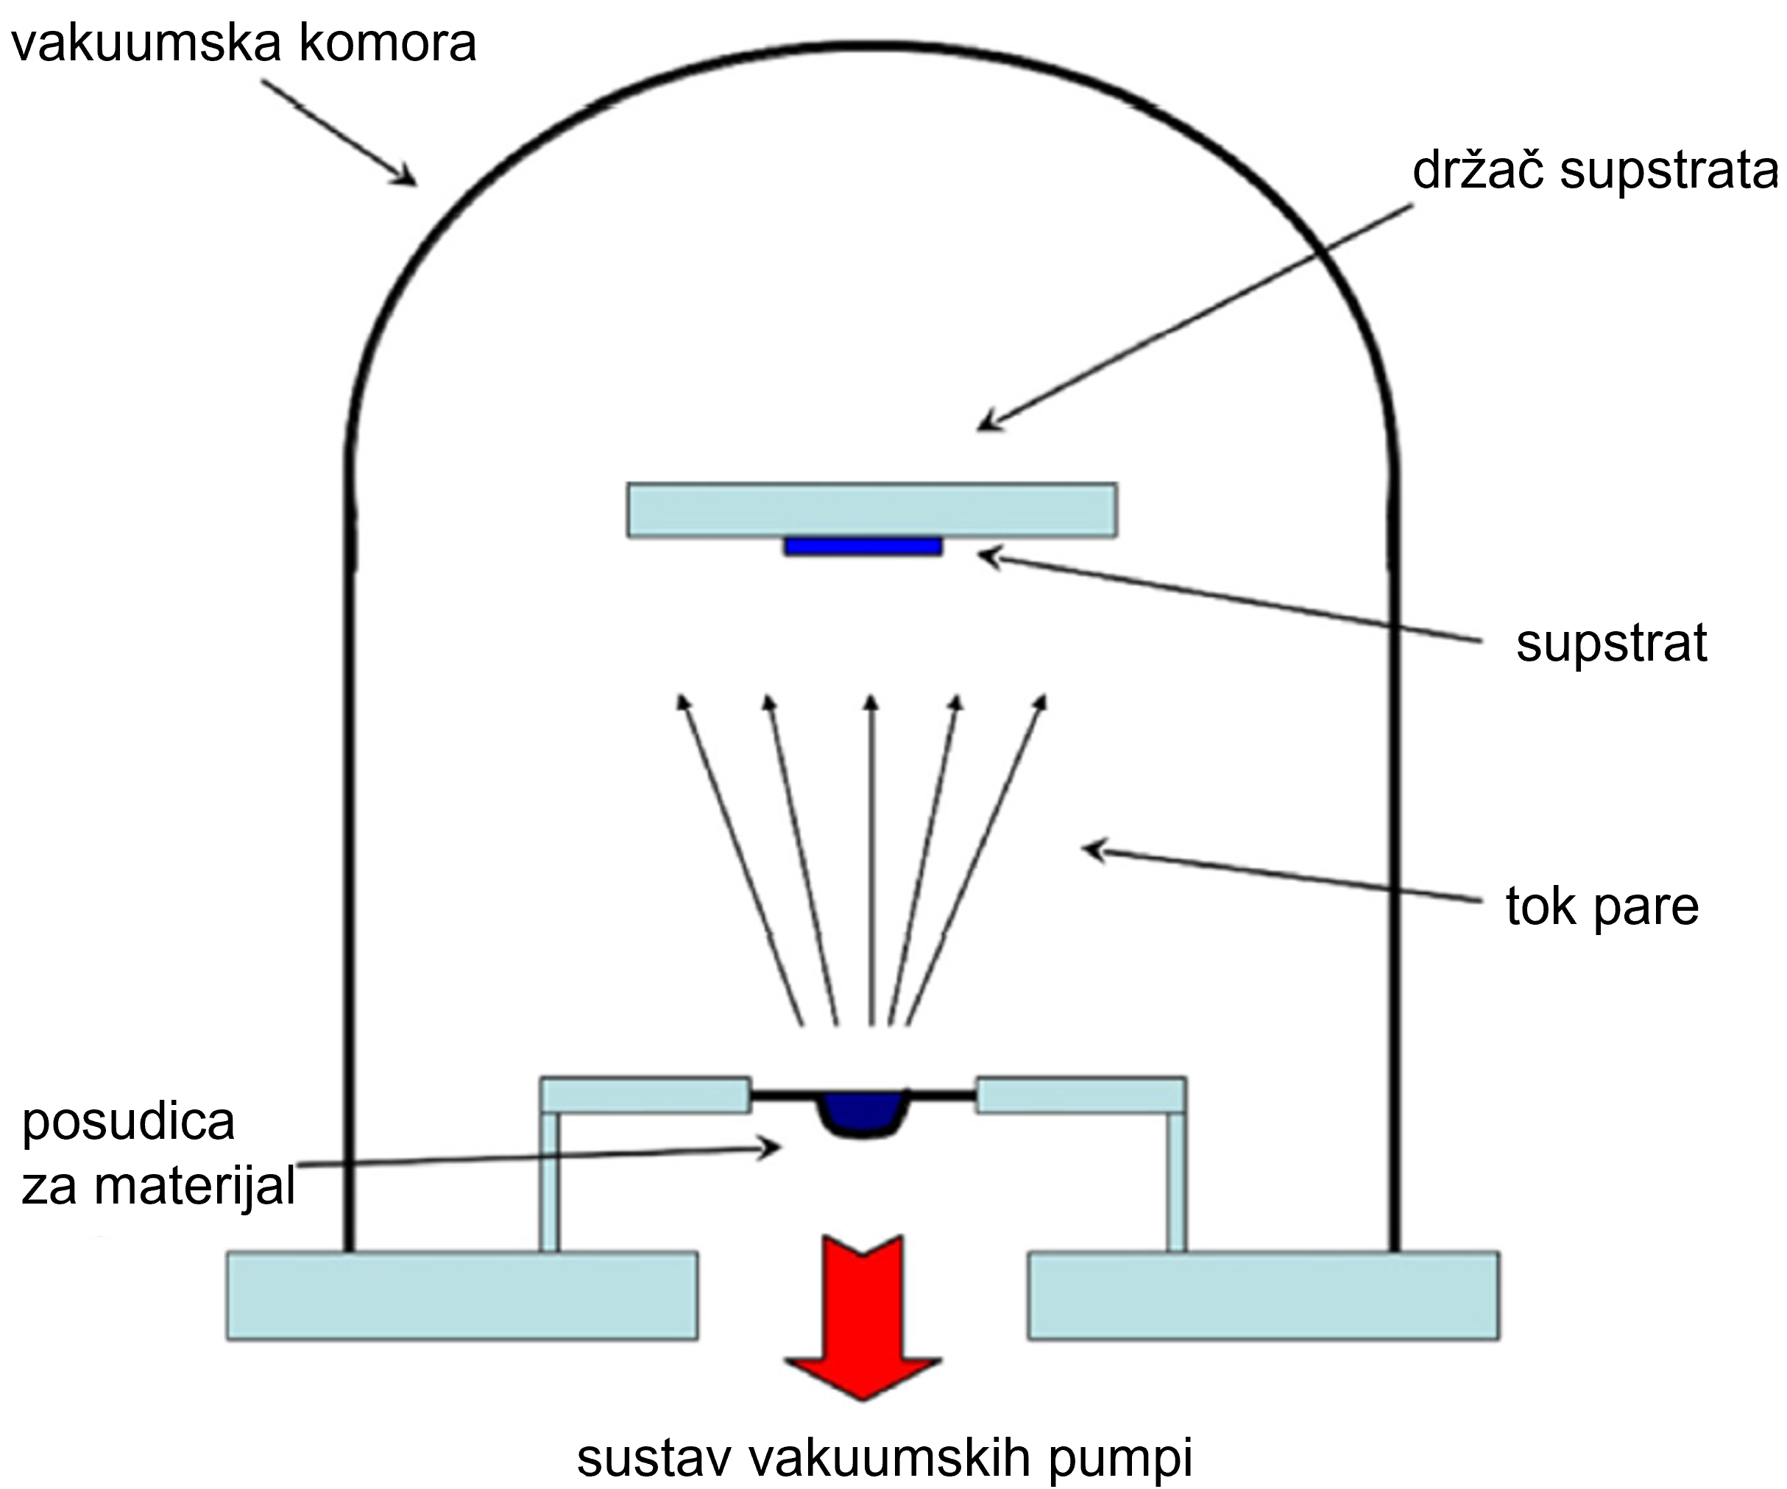
TERMALNA EVAPORACIJA
Bashir, A., Awan, T. I., Tehseen, A., Tahir, M. B., Ijaz, M. (2020). Interfaces and surfaces. Chemistry of Nanomaterials, 51-87.

Slide 6
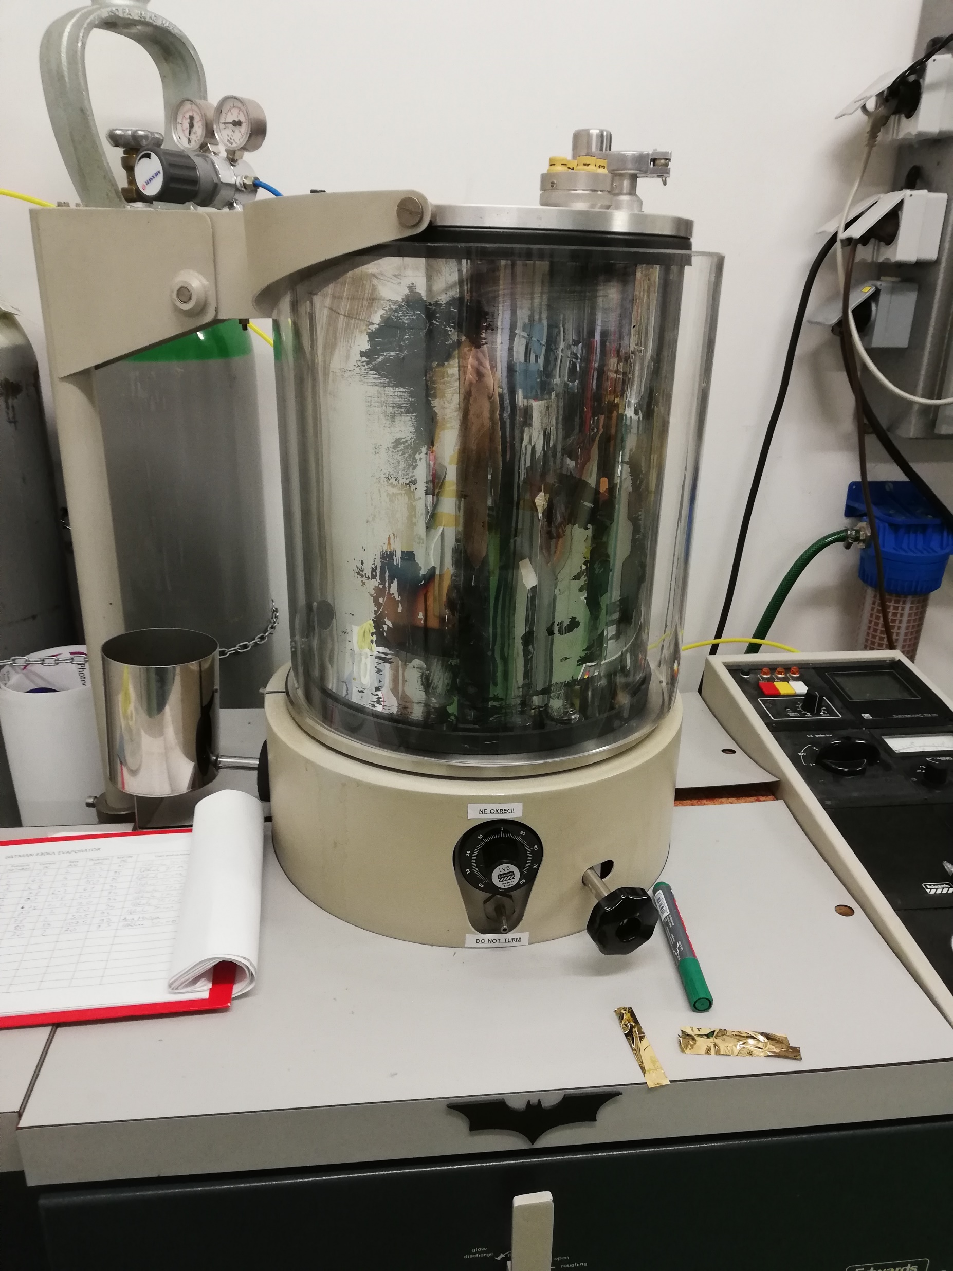
Korišteni evaporator

Slide 7
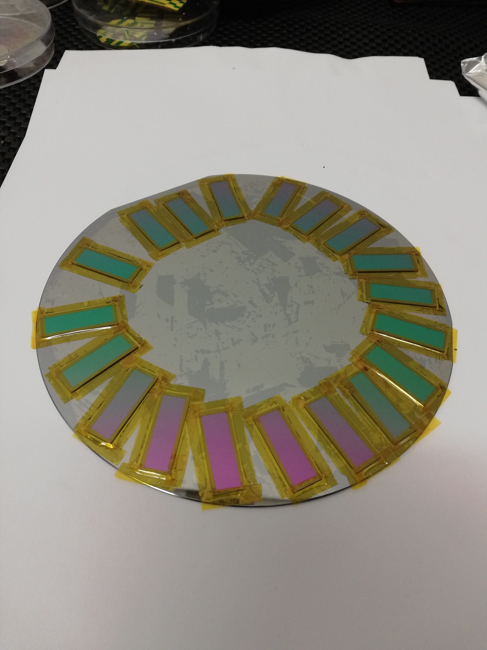
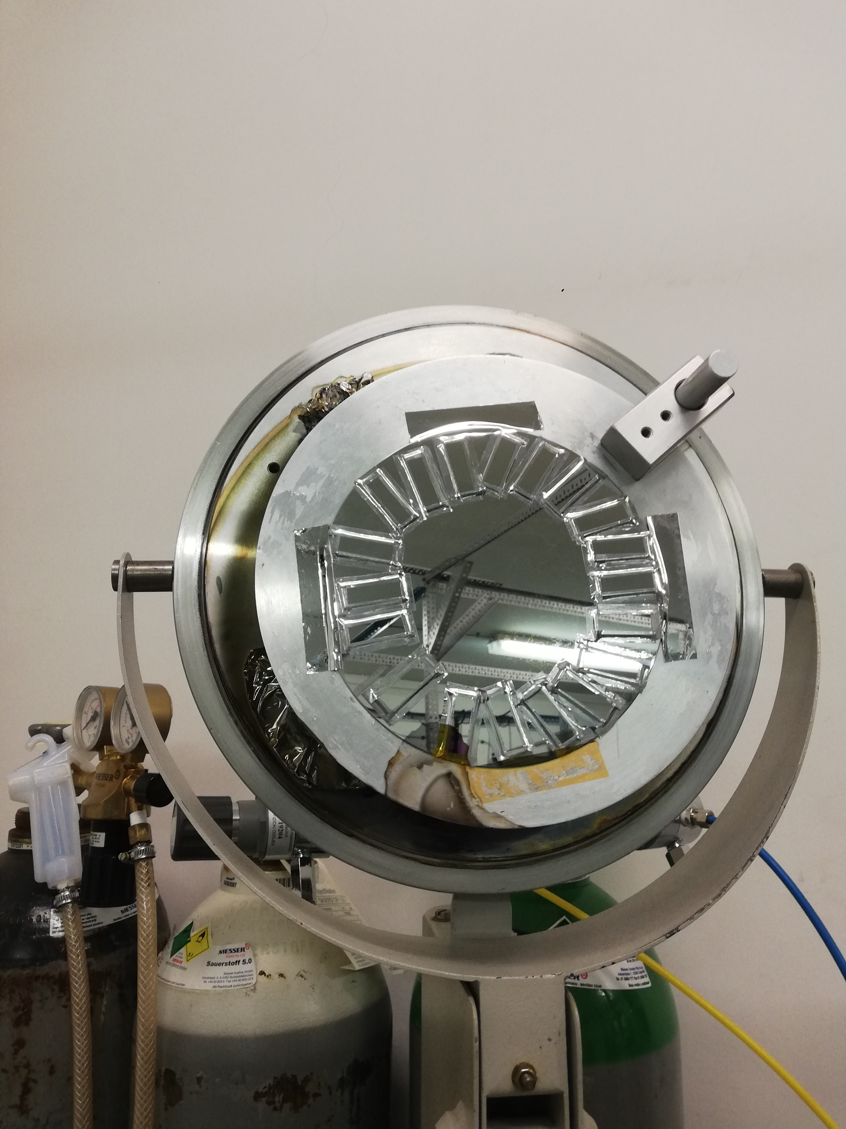
Pločice Si/SiO₂ supstrata prije i poslije evaporacije aluminija

Slide 8
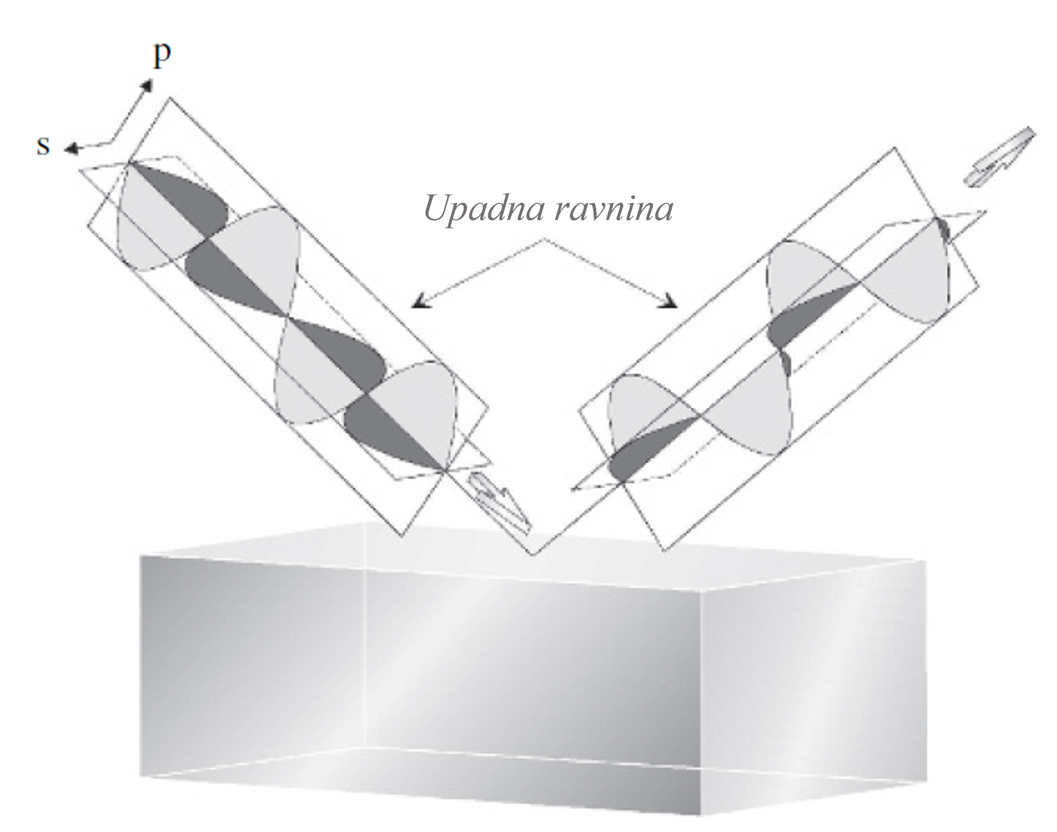
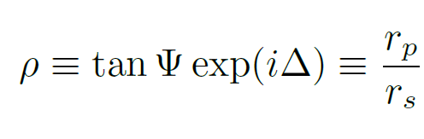
SPEKTROSKOPSKA ELIPSOMETRIJA
(Ψ, Δ) spektar
Ψ – omjer amplituda
Δ – fazna razlika
Fujiwara, H. (2007). Spectroscopic Ellipsometry: Principles and Applications. Wiley-Blackwell.
Refleksija p- i s-polariziranih valova svjetlosti

Slide 9
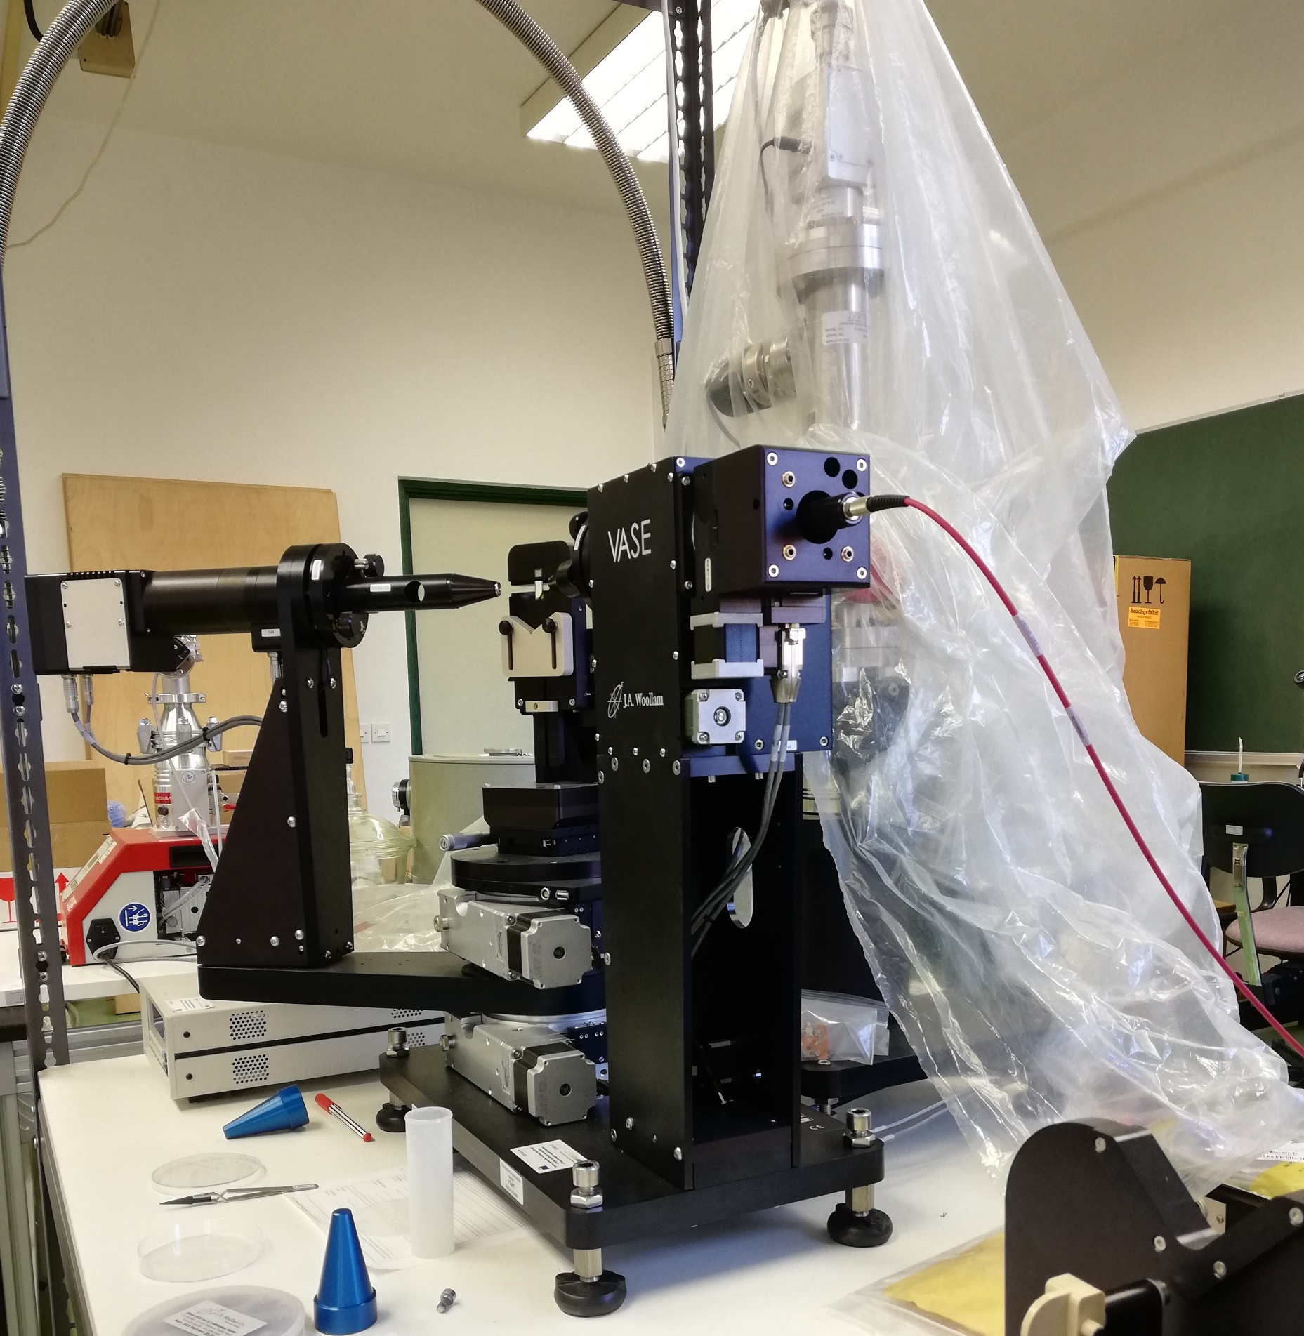
Korišteni elipsometar

Slide 10
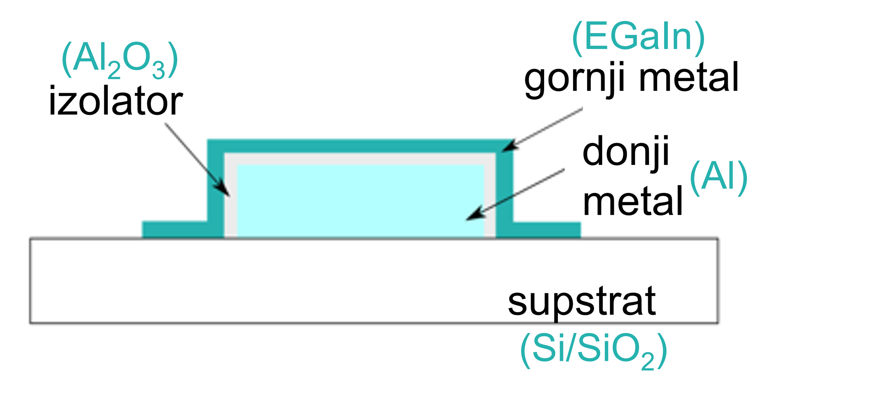
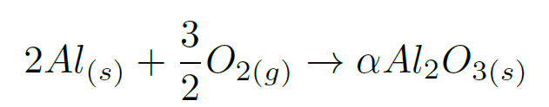
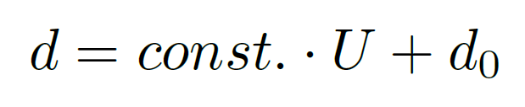
ANODIZACIJA
potenciostatska anodizacija:
  reproducibilnost
  ovisnost d o U
Choi, J. (2003). Fabrication of monodomain porous alumina using nanoimprint lithography and its applications, Martin-Luther-Universität Halle-Wittenberg

Slide 11
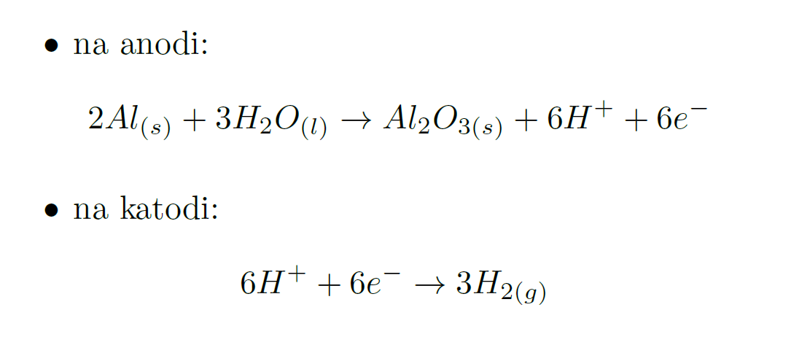
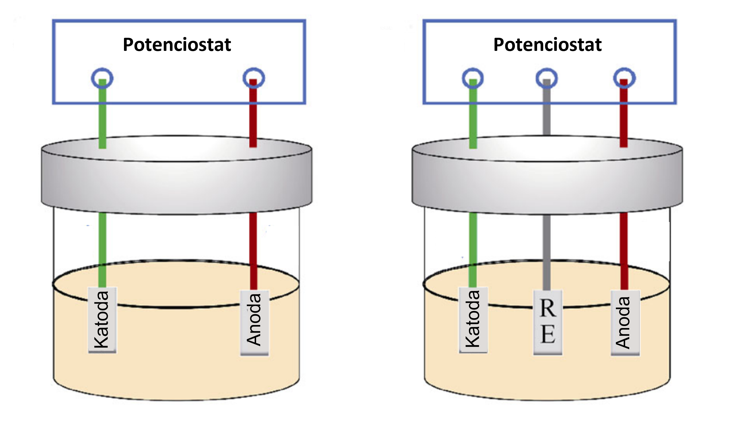
Shematski prikaz postava za anodizaciju bez referentne elektrode i sa referentnom elektrodom (RE)
Li, X.-Y., Qu, J.-K., Yin, H.-Y. (2020). Electrolytic alloy-type anodes for metal-ion batteries. Rare Metals, 40(2), 329–352.

Slide 12
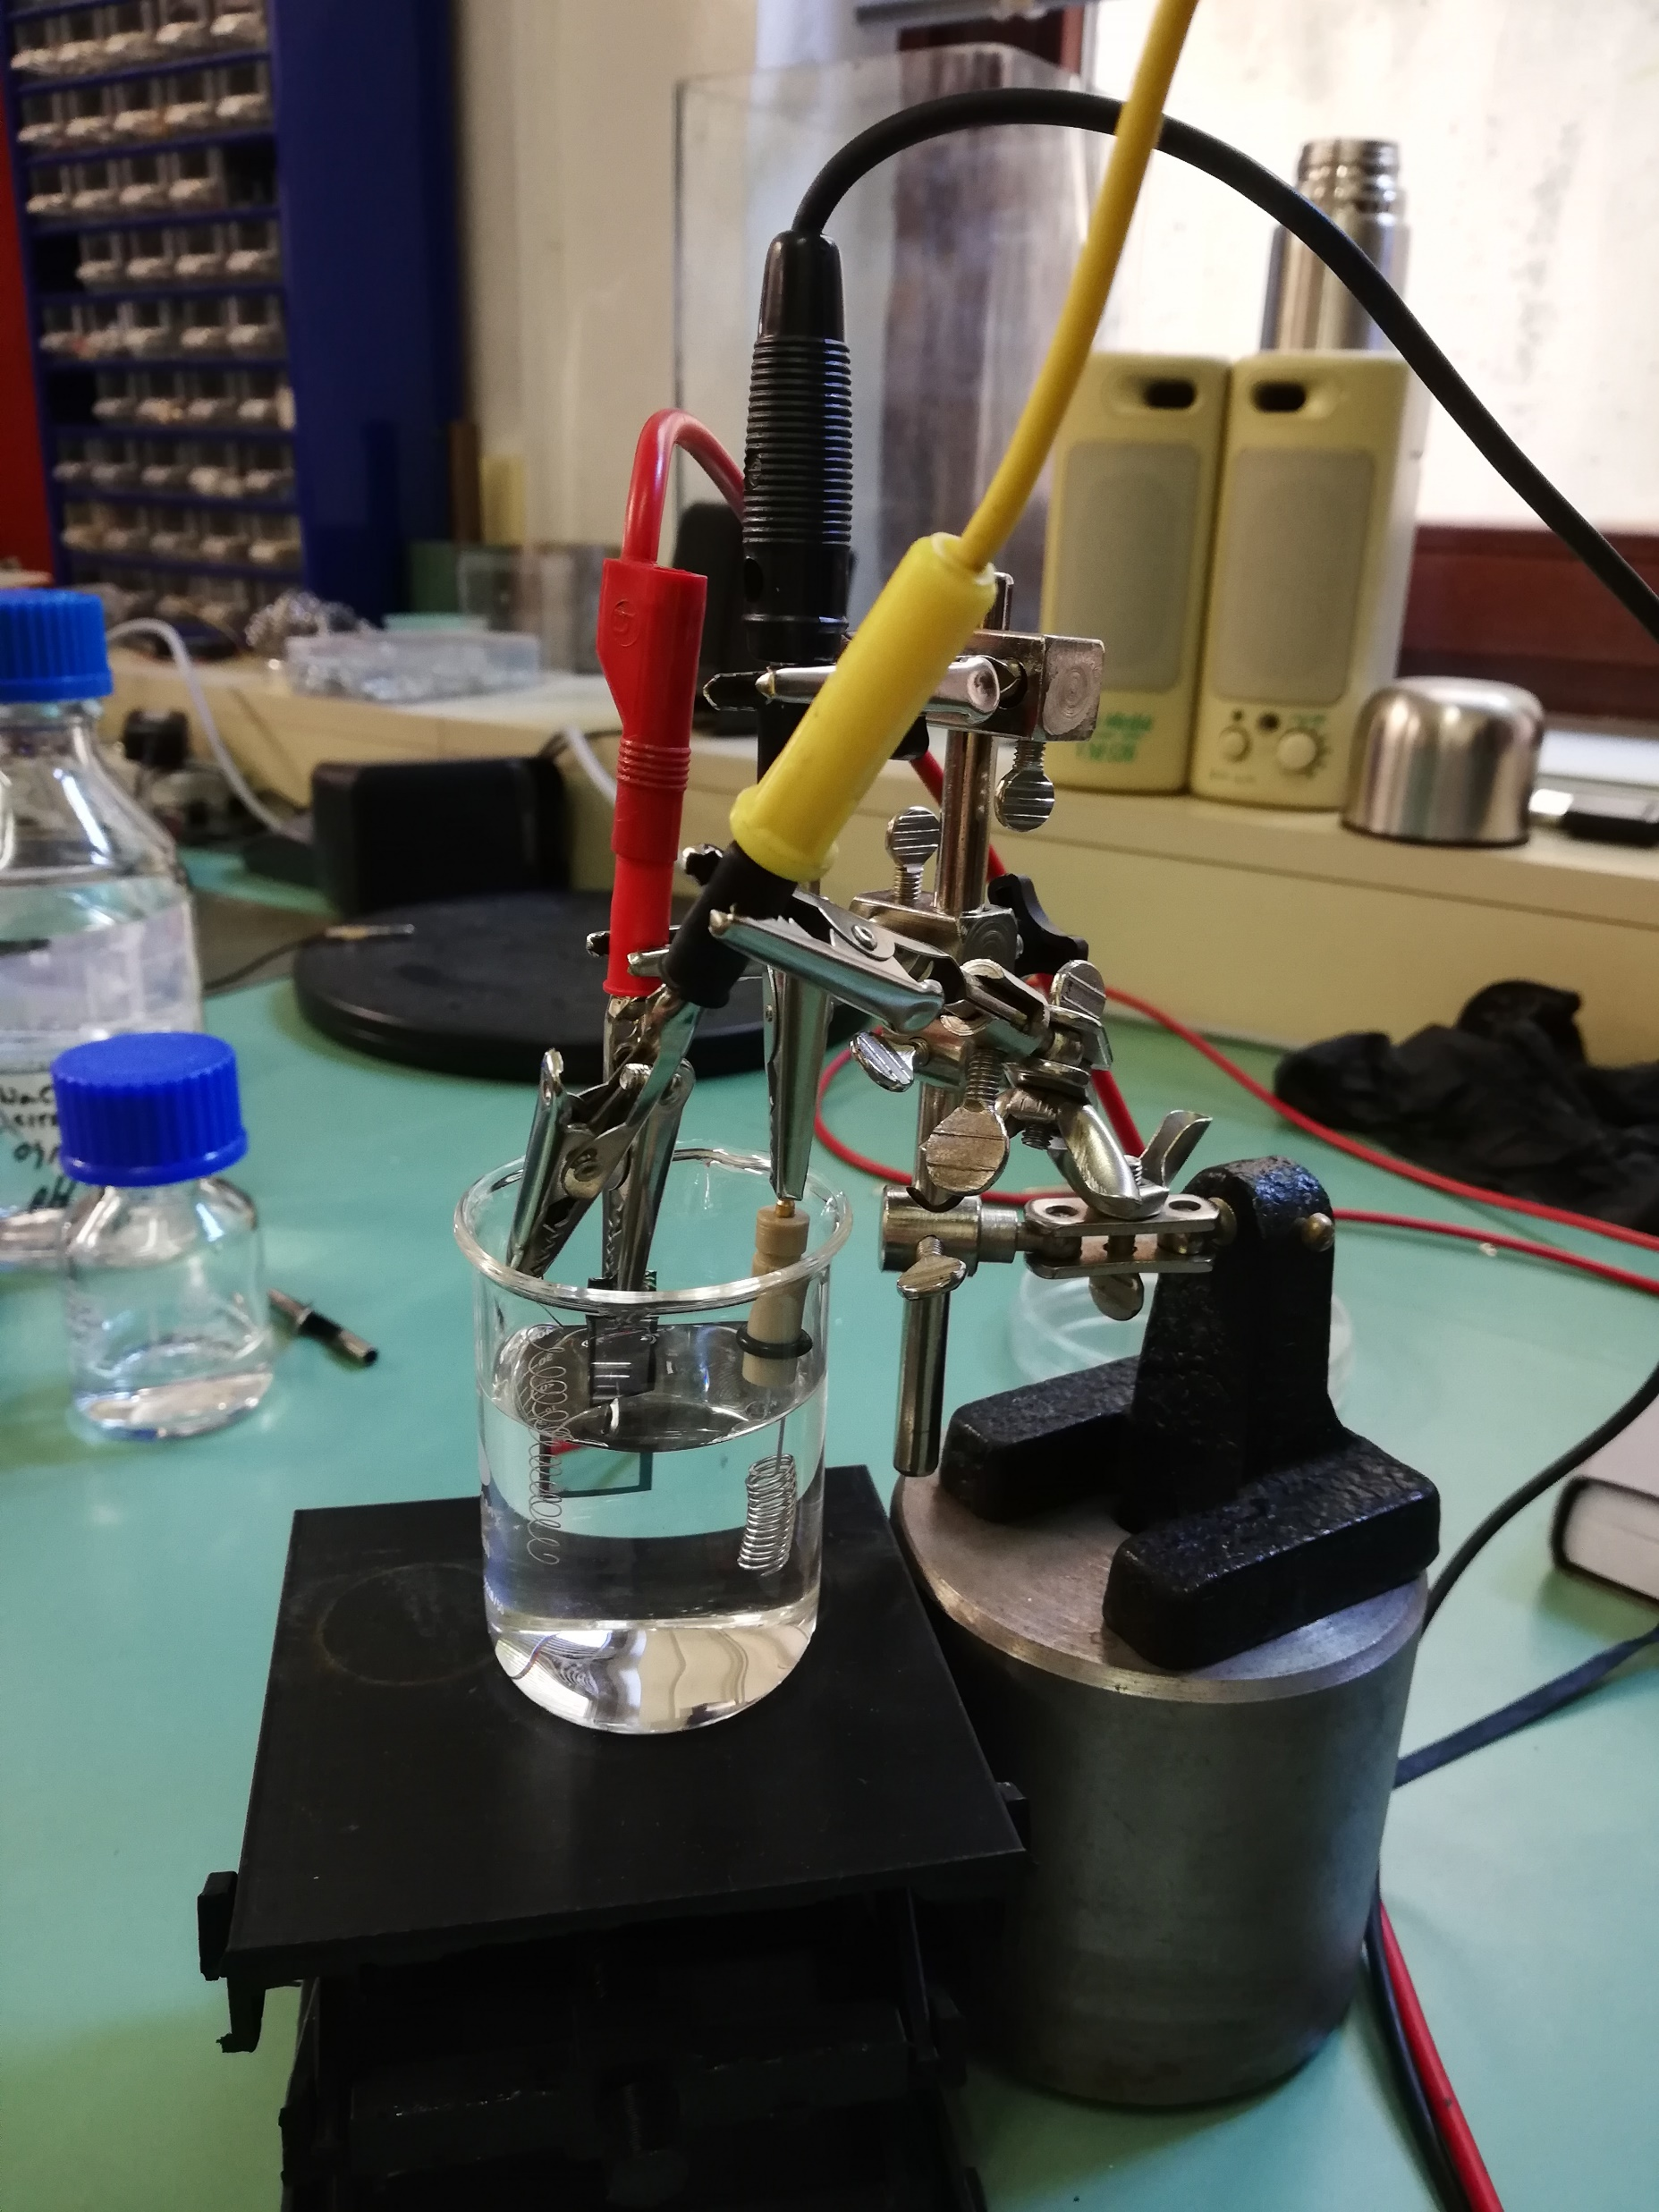
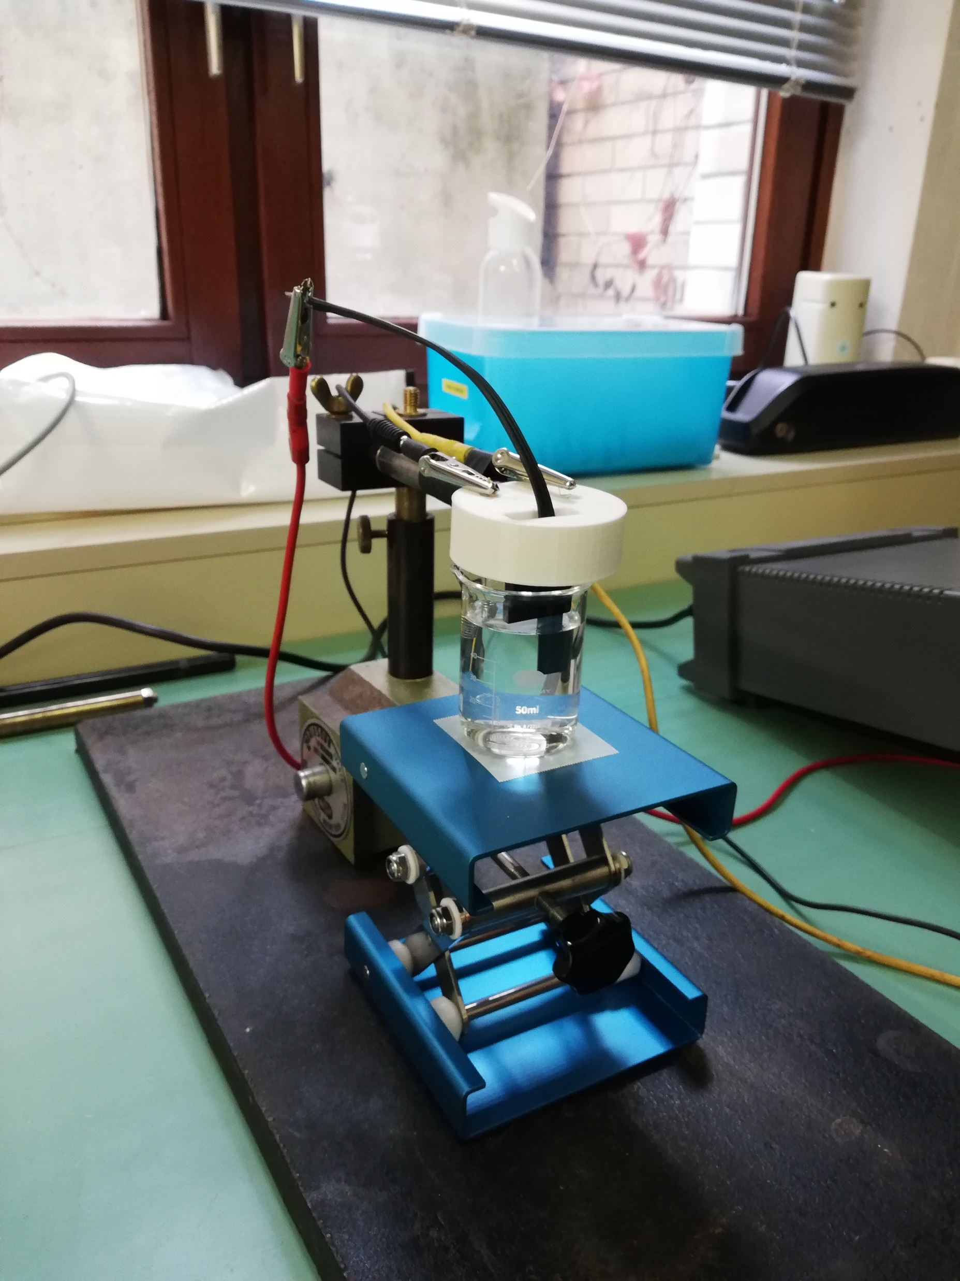
Eksperimentalni postav za provođenje procesa anodizacije

Slide 13
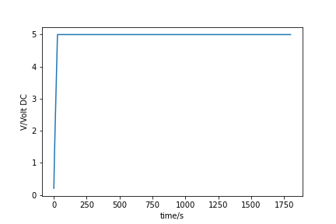
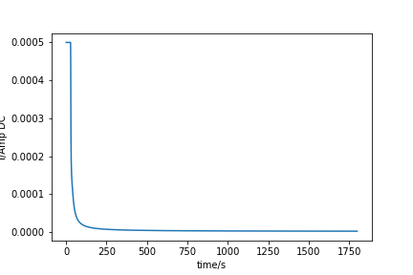

Vremenska ovisnost napona i struje tijekom anodizacije

Slide 14
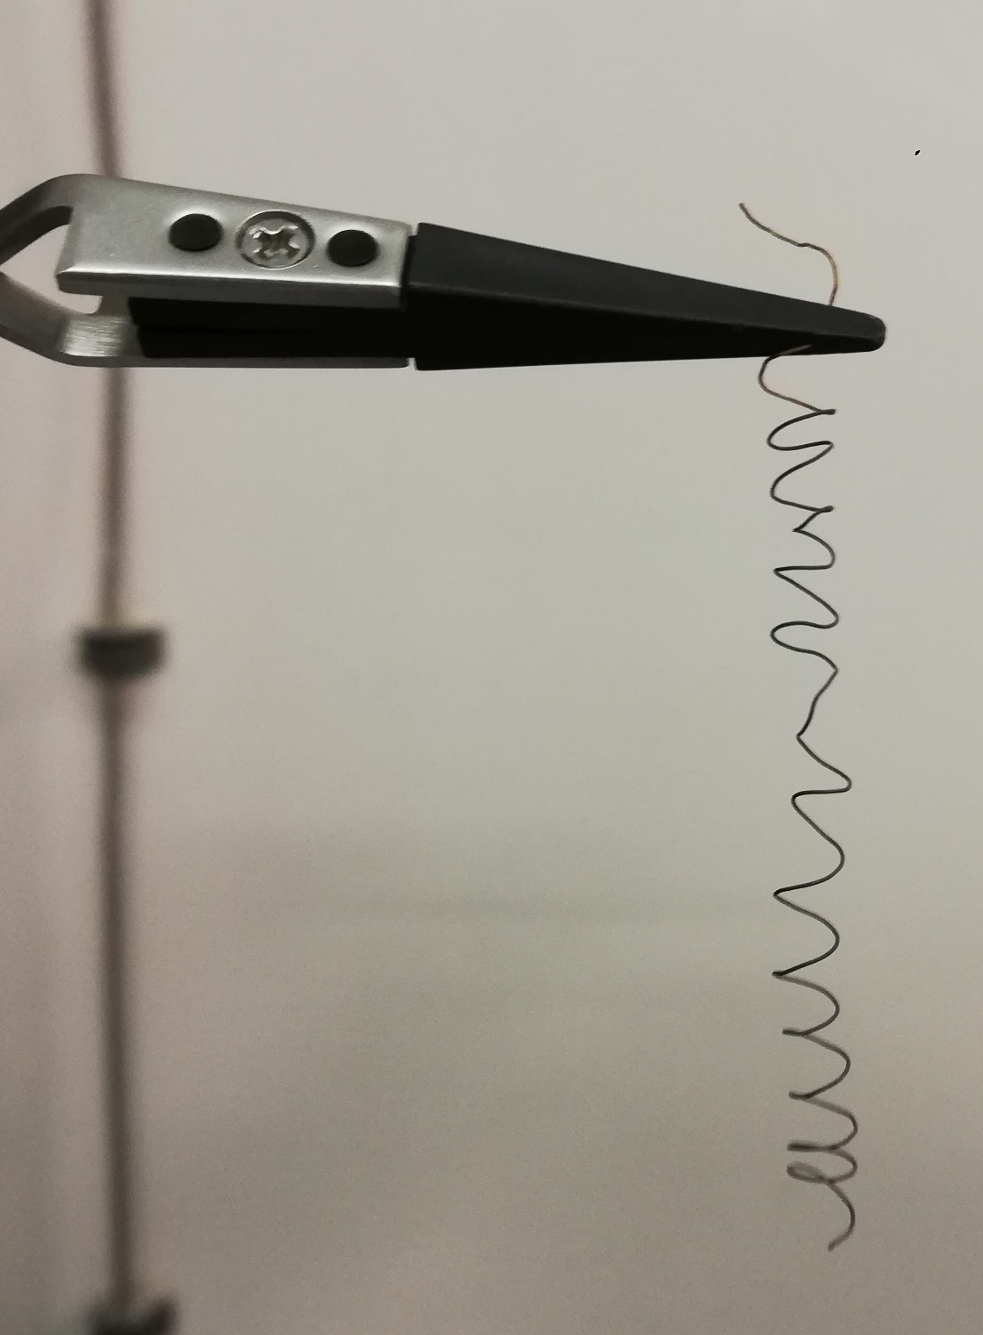
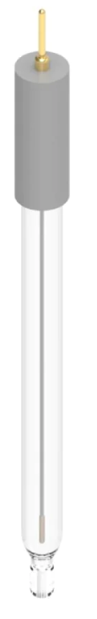

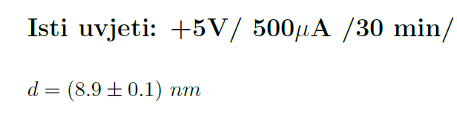
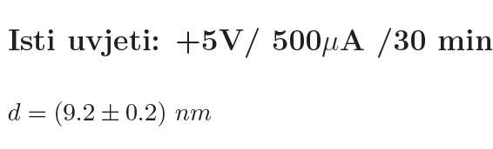
RE: Ag/AgCl žica | bez RE | RE: staklena Ag/AgCl

Slide 15
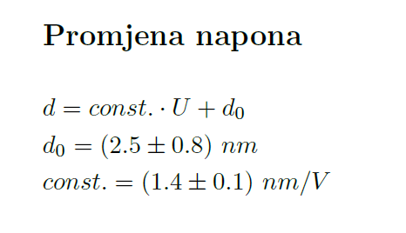
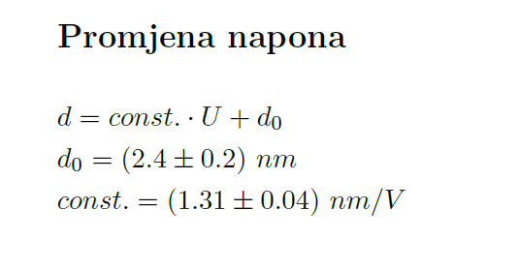
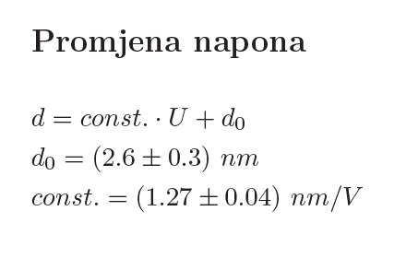
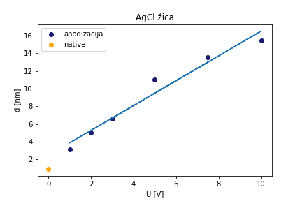
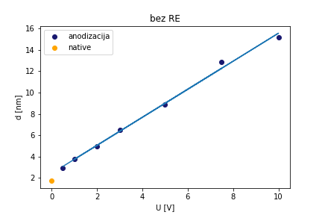
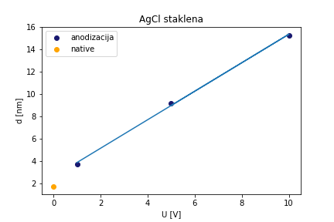
RE: Ag/AgCl žica | bez RE | RE: staklena Ag/AgCl
Ovisnost debljine anodnog oksida o naponu anodizacije

Slide 16
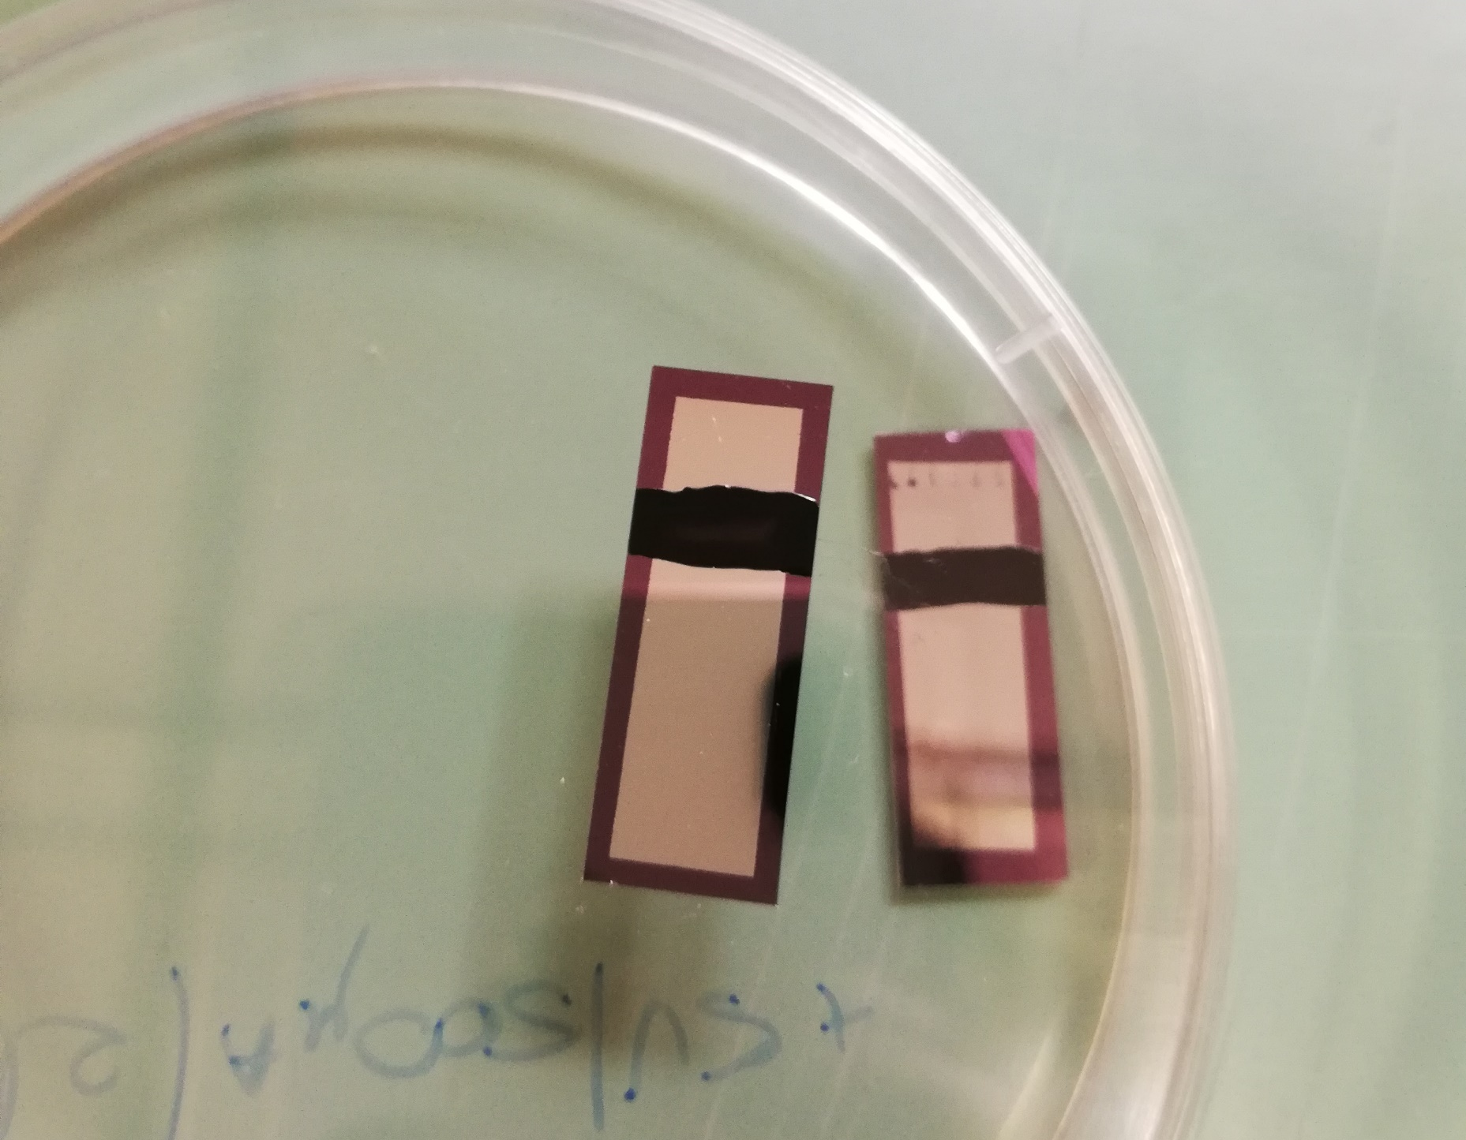
Uzorak nakon anodizacije

Slide 17
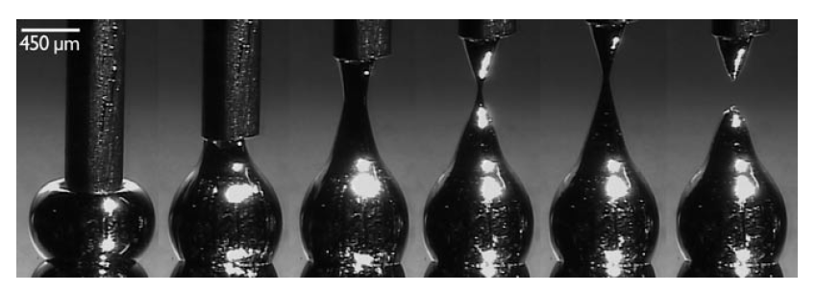
DIODA
eutektik – smjesa ili slitina više tvari
talište niže od tališta pojedinih sastojaka ili od drugih njihovih smjesa
Formacija mikrokapljica koristeći EGaIn
Chiechi, R. C., Weiss, E. A., Dickey, M. D., Whitesides, G. M. (2008). Eutectic gallium–indium (egain): A Moldable Liquid Metal for electrical characterization of self-assembled monolayers. Angewandte Chemie International Edition, 47(1), 142–144.

Slide 18
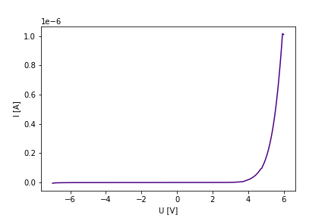
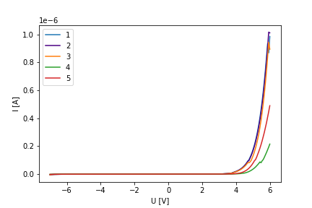
Strujno-naponske karakteristike uzorka

Slide 19
ZAKLJUČAK
tuneliranje je glavni transportni mehanizam u MIM diodi
anodizacija – kemijski proces kojim dobivamo metalni oksid na uzorku
optimalan postav za anodizaciju: s dovoljno stabilnom RE ili bez nje (samo katoda+anoda)
dobiveni uzorak ima strujno-naponske karakteristike diode

Slide 20
HVALA!

